Slide 1
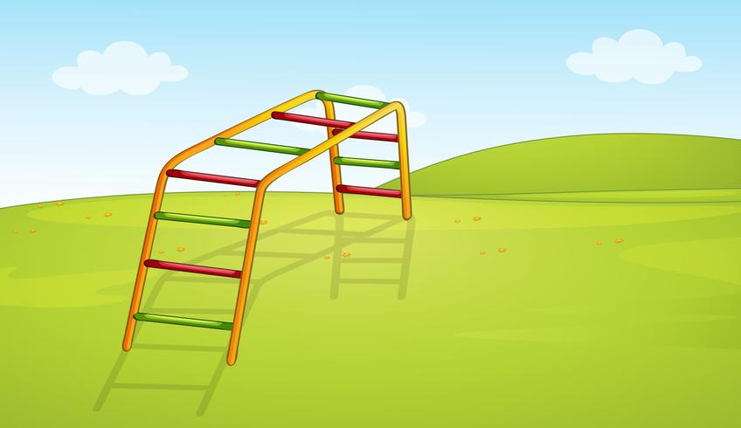
স্বাগতম

Slide 2
পাঠ পরিচিতিঃ
শ্রেণিঃ নবম
বিষয়ঃ গণিত
অধ্যায়ঃ০৫
নামঃএক চলকবিশিষ্ট সমীকরণ
বিষয়বস্তুঃসমীকরণ ও অভেদ
সময়ঃ ৪৫ মিনিট
শিক্ষক পরিচিতিঃ
মোঃ মাছুম বিল্লাহ
সহকারী শিক্ষক (গণিত)
সরকারি দৌলতপুর মুহসিন মাধ্যমিক বিদ্যালয়
দৌলতপুর খুলনা ।

Slide 3
#2x -10 =0
$x^{2}$-$y^{2}$= ( x+ y) ( x-y)
উপরের সম্পর্কটিতে x কী বলে?
উপরের সম্পর্কটিকে কী বলে?
এখানে x চলক ।
ইহা একটি অভেদ ।

Slide 4
আজকের পাঠঃ
সমীকরণ ও অভেদ

Slide 5
শিখনফল
এ পাঠ শেষে শিক্ষার্থীরা-
চলকের ধারণা ব্যাখ্যা করতে পারবে
সমীকরণ ও অভেদের পার্থক্য করতে পারবে

Slide 6
চলকঃ
যখন কোনো অক্ষর প্রতীক কোনো সেটের উপাদান বোঝায় তখন তাকে চলক বলে ।
চলক একটি অজ্ঞাত রাশি ।
যেমনঃ
X+5=10 এখানে x চলক।
আমরা সমাধান করে সাধারণত চলকের মান নির্ণয় করি।

Slide 7
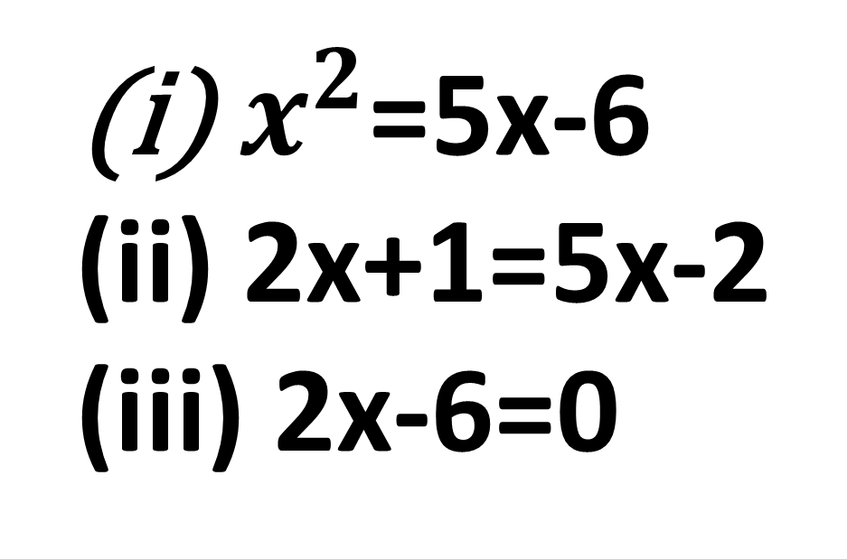
সমীকরণঃ
০১। সমান সমান চিহ্নের দুই পাশে দুইটি বহুপদী অথবা এক পাশে শূণ্য থাকতে পারে ।
০২।উভয় পক্ষের বহুপদীর মাত্রা অসমান হতে পারে।
০৩। চলকের এক বা একাধিক মানের জন্য সমতাটি সত্য হয় ।চলকের মানের সংখ্যা সর্বাধিক মাত্রার সমান হতে পারে।
${ x}^{2}$=5x-6
(ii) 2x+1=5x-2
(iii) 2x-6=0

Slide 8
সমীকরণঃ
০১। সমান সমান চিহ্নের দুই পাশে দুইটি বহুপদী অথবা এক পাশে শূণ্য থাকতে পারে ।
০২।উভয় পক্ষের বহুপদীর মাত্রা অসমান হতে পারে।
০৩। চলকের এক বা একাধিক মানের জন্য সমতাটি সত্য হয় ।চলকের মানের সংখ্যা সর্বাধিক মাত্রার সমান হতে পারে।
${ x}^{2}$=5x-6
(ii) 2x+1=5x-2
(iii) 2x-6=0

Slide 9
সমীকরণ
০১।$x^{2}$-5x+6=0 সমীকরণের মূল কতটি?
উঃ যেহেতু সমীকরনের সর্বোচ্চ ঘাত দুই তাই এই সমীকরণের সর্বোচ্চ দুইটি মূল থাকবে। x=2 এবং x=3
নোটঃ যেহেতু সমীকরনের সর্বোচ্চ ঘাত দুই তাই দুইটির বেশি মূল দ্বারা এই সমীকরণ সিদ্ধ হবে না
অর্থ্যাৎ সমীকরনের ক্ষেত্রে সর্বোচ্চ ঘাতের সমান বা তার থেকে কম সংখ্যক নির্দিষ্ট মান দ্বারা সমীকরণ সিদ্ধ হয় ।

Slide 10
অভেদ
$০১। a^{2}$-$b^{2}=(a+b)(a−b)$
এখানে a=3 এবং b=2 হল
বামপক্ষ=5 এবং ডানপক্ষ=5
(I)সমান চিহ্নের দুই পাশে
সমান ঘাত বিশিষ্ট দুইটি বহুপদী থাকে
(ii)চলকের অসংখ্য মান
দ্বারা সিদ্ধ হবে ।
আবার a=2 ,b=1 হলে
বামপক্ষ=3 এবং ডানপক্ষ=3
আবার a=4 ,b=2 হলে
বামপক্ষ =12এবংডানপক্ষ=12

Slide 11
অন্য একটি উদাহরণঃ
০১। $x^{3}−1=(x−1)(x^{2}+x+1)$
x=1 হলে বামপক্ষ=0 এবং ডানপক্ষ=০
(ii) x=2 হলে বামপক্ষ =7 এবং ডানপক্ষ=7
(iii) x=3 হলে বামপক্ষ=26 এবং ডানপক্ষ=26
(iv) x=4 হলে বামপক্ষ=63 এবং ডানপক্ষ =63
এখানে চলকের সর্বোচ্চ ঘাত 3 কিন্তু তিনের অধিক অর্থ্যাৎ চলকের অসংখ্য মানের জন্য সত্য।
ফলে এটি একটি অভেদ ।
আমরা এম সি কিউ এর জন্য এভাবে মনে রাখতে পারি ---সকল বীজগণিতীয় সূত্র অভেদ।

Slide 12
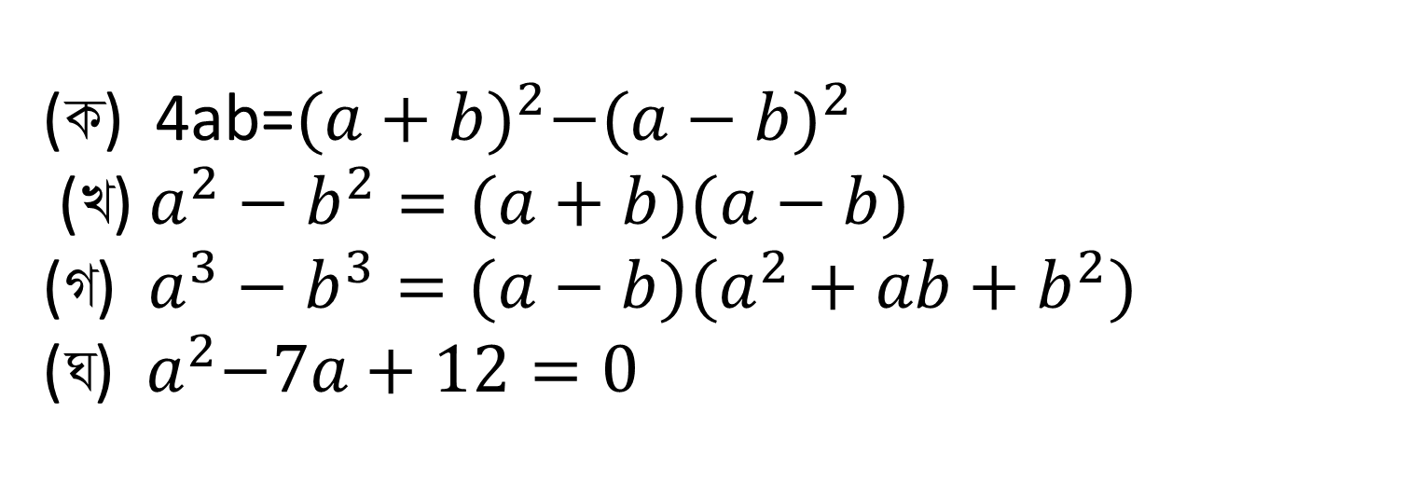
একক কাজঃ
নিচের কোনটি অভেদ ?
(ক) 4ab=${(a+b)}^{2}−{(a−b)}^{2}$
(খ) $a^{2}−b^{2}=(a+b)(a−b)$
(গ) $a^{3}−b^{3}=(a−b)(a^{2}+ab+b^{2})$ (ঘ)${ a}^{2}−7a+12=0$

Slide 13
মূল্যায়নঃ
০১। 2a + 5 = 47 সমীকরণটিতে চলক কোনটি ?
০২। সকল সমীকরণ অভেদ নয় কেন?

Slide 14
বাড়ির কাজঃ
## $x^{2}−5x$+ 6 = 0 সম্পর্কটি সমীকরণ কিন্তু অভেদ নয় –গাণিতিক ভাবে ব্যাখ্যা করো ।

Slide 15
ধন্যবাদ

